Slide 1
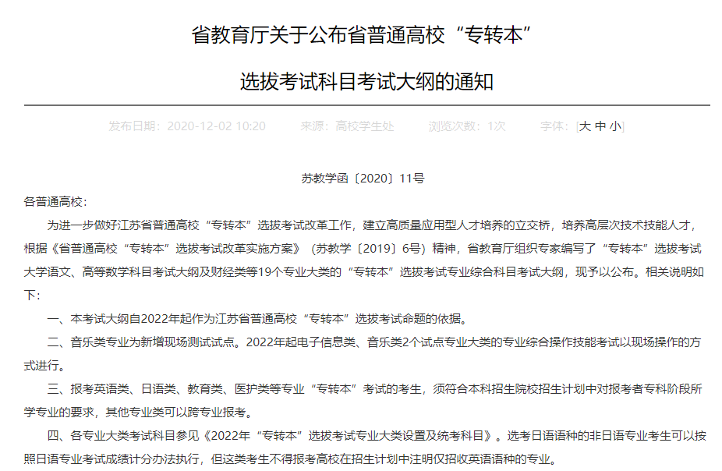

Slide 2
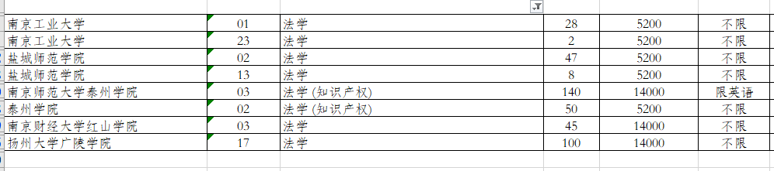

Slide 3
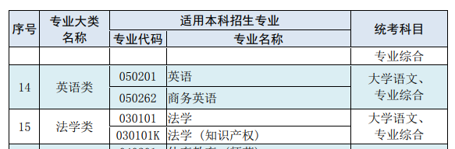

Slide 4
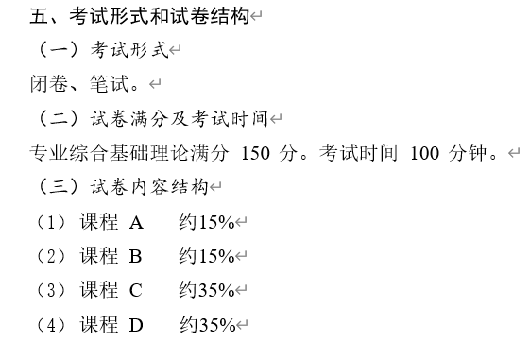

Slide 5
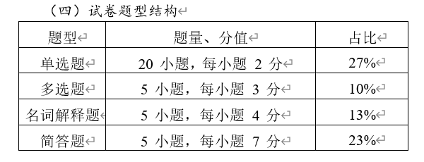
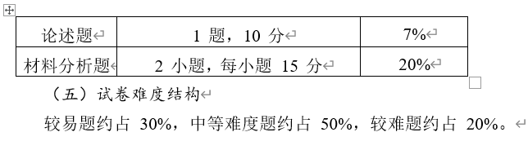

Slide 6
按照马克思主义学说，法律的产生是社会基本矛盾运动的结果。原始社会末期，由于生产力的发展，引发了三次社会大分工（畜牧业和农业、农业和手工业、商业），导致法律的产生。具体说
1.私有制的出现是法律产生的经济根源。
2.阶级的分化是法律产生的社会根源。
3.国家这种公共权力组织的出现是法律产生的政治根源。

Slide 7
We hold these truths to be self-evident，that all men are created equal，that they are endowed by their Creator with certain unalienable Rights，that among these are Life，Liberty，and the pursuit of Happiness.That to secure these rights，Governments are instituted among Men，deriving their just powers from the consent of the governed.That whenever any form of Government becomes destructive of these ends，it is the Right of the People to alter or to abolish it，and to institute new Government，laying its foundation on such principles and organizing its powers in such form，as to them shall seem most likely to effect their Safety and Happiness.
我们认为这些真理是不言而喻的：人人生而平等，造物者赋予他们若干不可剥夺的权利，其中包括生命权、自由权和追求幸福的权利。为了保障这些权利，人类才在他们之间建立政府，而政府之正当权力，是经被治理者的同意而产生的。当任何形式的政府对这些目标具破坏作用时，人民便有权力改变或废除它，以建立一个新的政府；其赖以奠基的原则，其组织权力的方式，务使人民认为唯有这样才最可能获得他们的安全和幸福。

Slide 8
世界上本来没有法。
古龙说，有人的地方，就有江湖。
江湖里，自然充满着刀光与剑影。
道义，在人们心中，肆意的生长。
古史溯源，最早可至《春秋纬》。而春秋纬成书今不可考。司马贞《补三皇本纪》引道：故春秋纬称自开辟至于获麟，凡三百二十七万六千岁，分为十纪。凡世七万六百年。一曰九头纪。二曰五龙纪。三曰慑提纪。四曰合雒纪。五曰连通纪。六曰序命纪。七曰脩飞纪。八曰回提纪。九曰禅通纪。十曰流讫纪。
即自盘古开天辟地以来，到西狩获麟（公元前481年），人类已经存在了三百万年。
漫长的原始社会里，这一群还是以猿存在的物种在美丽的星球上无忧无虑的活着——脑容量或者还比较小，装不下太多的忧虑。他们需要生存，亦需要娱乐，于是在旧石器时代晚期的时候，已经聚居成一定的规模在一起生活了。这便是氏族社会的开端。
随着社会的发展，又经历了百万年，这群人也差不多进化成了个人样了。在新石器时代晚期的时候，我国的长江黄河流域先后出现了几个相对稳定的部落联盟。华夏、东夷和苗蛮。部落之间，有交流，有战争。黄帝大败蚩尤和炎帝之后，一统了众多部落，成为中原盟主。

Slide 9
人与人之间有了交往，自然也就容易摩擦起火。
部落最重要的事情，就是要保持力量的强大和内部的有序。对于任何一个系统其实都是如此。无序的系统总是容易导致混乱。
维持自身的内部秩序需要共同生活中积累的行为规范，大家彼此都认可。这代表着大家共同的利益。
这就是最初起源的习惯。
大家一起遵守，他好你也好。
习惯是随意的，人心是自私的。而社会是不断发展的，人与人之间的交往不断，不能只是随意的习惯就能给人以保障感。大家一再强调，尤其是有权有势的人要强调，把习惯上升为大家都必须要遵守的准则。
还是为了大家的共同利益，但是保障更有力度，这是习惯法。

Slide 10
制定了法，要求强制遵守。当然，若是有的人非不遵守，那怎么办？
只能产生权力机关强制其遵守了。首先是预防，若是违反，应该有警告，处罚等一系列的措施。这总是需要一个有威信的机构来执行的。这里的机构的产生，可以是民主的选举，比如一开始的公天下，举贤以能。或者是有权势的人自己强行夺得，例如家天下时。总之，不管P民承认与否，这时，公共权力应运而生，国家便出现了------国家以强制力保证规范的进行。
国家的强制力，最直接的方式便是武力。毕竟，拳头才是硬道理。对于不听话的人，就用兵去打他，无论是战争还是一点小颜色。当然，对国以战争，对内的人民使用的手段就自然而然地在和平年代里变成了刑。
正好人民又特别怕自然，借助神意，制定一大堆敬神的东西。并美名其曰，礼。然后又借助神的威严，用礼去约束人们。礼，也成了行为规范的一种。里面规定了继承啊什么的。而对于违反礼的人 ，则小以礼之规定去惩罚，大以刑之规定去惩罚他。
把这些如何规定，如何惩罚的东西记录下来，就成了成文法。
整理起来，有序有据，就成了法典。

Slide 11
至于到底有没有犯法呢，则由国家设立的审判机构进行审判。两人吵架，尚要由第三人进行评理。况乎法律纠纷？
动态发展的过程，自然也是不断的立法，完善法律各种形态。从0到1的过程已经自然而然的存在了，后世做的，不过是从1-10，甚至到100，1000等的科学合理发展。
由法的产生可以看出，人类太需要法律了。它与人类共存，在越复杂的社会里，人们的交往越频繁，人们越需要它来保障公平。
法一开始是一种社会规范，不遵守会有相应的代价。遵纪守法的人则可以享受法制社会和谐带来的利益。后来开始变成一种强制手段，后来就不断的通过强制手段去强制人们遵守社会规范。
至于在后世的发展中，法律是怎么从一开始是为了保障大家的利益，到后来有了权力的人开始利用这种强制力，压迫别人开始为自己的利益服务，这可能便是走了太远，而忘记了曾经的初衷。
毕竟，要求统治者利人不利己地维护社会的一切正义，不仅是客观历史条件上操作起来困难。而且从人心来说，也是有违人心的。
人不为己，天诛地灭，无私的统治者被天地灭了之后，再由其它自利的统治者接管法律。
法律终究成了统治者维护自身利益，即统治阶层利益的工具。

Slide 12
《社会契约论》开宗明义就说：“人是生而自由的，但却无往不在枷锁之中”，所以人就应该打碎自己的枷锁，夺回来自己已被剥夺了的权利；因为“人不是奴隶，而是一切的主人”。还说“一个人无偿地献出自己是无效的，只因为这样做的人已经丧失了自己健全的理智”。
自由是与生俱来的权利，是在任何条件下都不能放弃、不能献出的权利，“放弃自己的自由就是放弃自己做人的资格，就是放弃人的权利，甚至就是放弃自己的义务”。“这种弃权是不合人性的；而且取消了自己意志的一切自由，也就是取消了自己一切行为的道德性”。所有这一切全都是“想当然”、
理应如此，是无需加以实证的。
天赋“自然”和“人性”，在原文中只是一个字（nature,natural）。自然是绝对的，是故人性就是绝对的。是故人的一切权利就是绝对的。这种推论方式好像是一泻而下，水到渠成，其间毫无牵强附会或扦格难通之处。
20世纪之初，中国“自然权利”一词翻译为“天赋人权”，其间的涵义便似稍有出入了，不过那用意却是可以理解的。天赋人权是针对神授王权而言的。历来王权论者的论据都是“奉天承运”“天子受命于天”，于是人权论者便提出人民受命于自然的旗帜来与之相对抗。

Slide 14
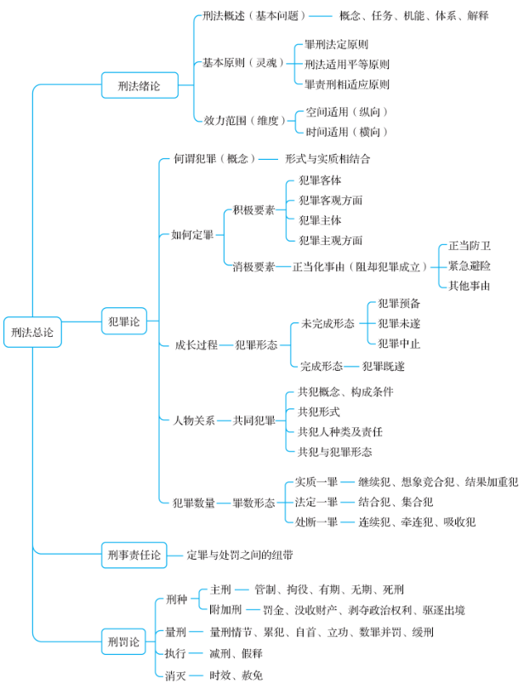

Slide 15
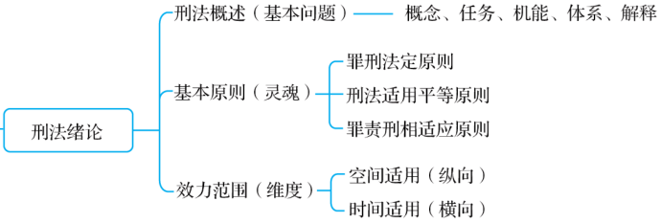

Slide 16
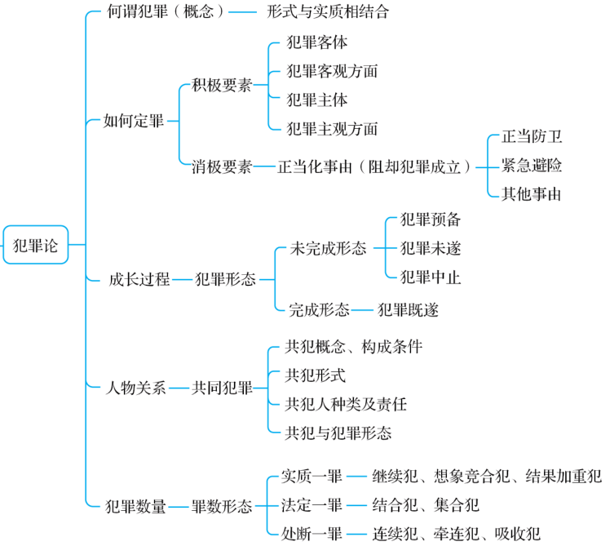

Slide 17
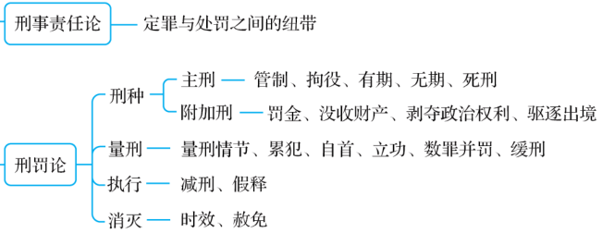

Slide 18
第一章 刑法绪论
【相关法理】
本章是刑法的入门篇。首先要了解什么是刑法，其表现形式包括哪些，刑法是由谁制定的。在此基础上，我们应该知道，作为部门法之一的刑法与其他法律之间有何区别。
刑法的制裁手段是非常严厉的，涉及对犯罪行为人的生杀予夺，因此，应该非常谨慎地适用刑法。刑法不仅仅是制裁犯罪，更重要的应该是限制国家的权力，防止国家突破刑法规定惩罚行为人，保障犯罪嫌疑人、被告人不受刑法之外的处罚。

Slide 19
【考情分析】
刑法绪论篇是整个刑法体系的开篇内容，本章从宏观角度介绍刑法的概念、特征、任务、目的、机能、解释、基本原则、适用效力等基础性考点，并论述刑法定罪与量刑的基本标准。本章重点考查角度包括：刑法的机能、刑法的基本原则、刑法的解释、刑法的适用效力等。

Slide 20
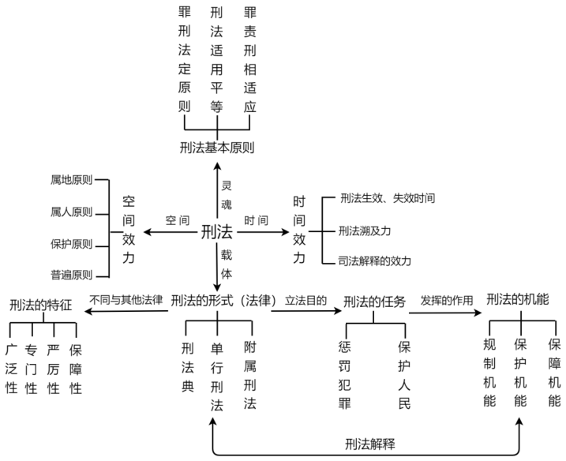
【章节体系】

Slide 21
一、刑法的概念
刑法是规定犯罪及其法律后果的法律，刑法=犯罪+刑罚。刑法学是一门技术活，主要任务是如何定罪、如何量刑。任何法律要被称为刑法都必须符合两个基本要素：
①规定何种行为属于犯罪（犯罪论）；
②规定犯罪的法律后果（后果论）。
例如，《刑法》第232条规定：“故意杀人的，处死刑、无期徒刑或者10年以上有期徒刑；情节较轻的，处3年以上10年以下有期徒刑。”这条法律就包括犯罪论和后果论这两个要素。犯罪的法律后果主要是刑罚，但也包括一些非刑罚措施。例如，《刑法》第37条规定的“训诫”“赔礼道歉”等。

Slide 22
二、刑法的渊源
刑法的渊源是指刑法的表现形式，具体包括：（1+12+1）
1.刑法典（名称叫“刑法”的）
即《中华人民共和国刑法》（1979年、1997年），系统、全面地规定了犯罪、刑罚。
其中，《刑法修正案》是对刑法典本身的修改、补充与完善，是刑法典的内容之一。（补丁）
截至2025年我国目前有十二个刑法修正案，《刑法修正案（十二）》是2024年3月1日生效的。

Slide 23
2.单行刑法
刑法典之外，独立地规定了犯罪与刑罚的法律。单行刑法的特点在于，它规定的内容也是犯罪与刑罚，但是，它所规定的内容仅仅涉及某一个方面（如某一个犯罪），而不像刑法典那样系统、全面地规定犯罪与刑罚。
1997年《刑法》即刑法典通过后，全国人大仅创设了一个单行刑法，即全国人大常委会1998年12月29日颁布的《关于惩治骗购外汇、逃汇和非法买卖外汇犯罪的决定》。该单行刑法的内容为：创设骗购外汇罪；将逃汇罪的主体由国有单位扩大到所有中国的单位；将非法买卖外汇定为非法经营罪。在此之外，对刑法修正，均采用《刑法修正案》的形式。

Slide 24
3.附属刑法
在经济、行政等非专门刑事法律中附带规定的一些关于犯罪与刑罚或追究刑事责任的条款。我国的附属刑法一般只重申刑法典的内容，没有确立新的犯罪与法律后果的具体内容（即没有对刑法典进行补充，没有独立的实际意义），最终给行为人定罪量刑还是依据“刑法典”本身。
例如，《产品质量法》《反不正当竞争法》属于经济法律，但其中也有关于刑事责任的规定，如《产品质量法》第四十九条规定：“生产、销售不符合保障人体健康和人身、财产安全的国家标准、行业标准的产品的，责令停止生产、销售，没收违法生产、销售的产品…构成犯罪的，依法追究刑事责任。”

Slide 25
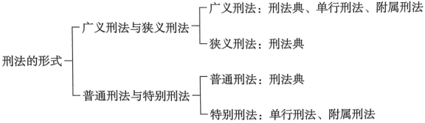
【注意】狭义刑法与广义刑法。狭义刑法是指刑法典，广义刑法包含上述一切形式的刑法，即刑法典、单行刑法和附属刑法。刑法典也被称为普通刑法，单行刑法和附属刑法被合称为特别刑法。犯罪行为同时触犯普通刑法与特别刑法条文时，特别刑法优先适用。

Slide 26
形式 | 名称 | 序号 | 施行日期
刑法典 | 中华人民共和国刑法（已失效） | 旧 | 1980.01.01
 | 中华人民共和国刑法（现行法） | 新 | 1997.10.01
 | 中华人民共和国刑修正案法（一） | 1 | 1999.12.25
 | 中华人民共和国刑修正案法（二） | 2 | 2001.08.31
 | 中华人民共和国刑修正案法（三） | 3 | 2001.12.29
 | 中华人民共和国刑修正案法（四） | 4 | 2002.12.28
 | 中华人民共和国刑修正案法（五） | 5 | 2005.02.28
 | 中华人民共和国刑修正案法（六） | 6 | 2006.06.29
 | 中华人民共和国刑修正案法（七） | 7 | 2009.02.28
 | 中华人民共和国刑修正案法（八） | 8 | 2011.05.01
 | 中华人民共和国刑修正案法（九） | 9 | 2015.11.01
 | 中华人民共和国刑修正案法（十） | 10 | 2017.11.04
 | 中华人民共和国刑修正案法（十一） | 11 | 2021.03.01
 | 中华人民共和国刑修正案法（十二） | 12 | 2024.03.01
单行刑法 | 关于惩治骗购外汇、逃汇和非法买卖外汇犯罪的决定 | 单 | 1998.12.29
附属刑法 | 我国附属刑法只是重申刑法典的内容，没有增设新的犯罪与法律后果

Slide 27
二、刑法的渊源
特别提示（司权通）
司法解释、最高司法机关的指导案例，不属于刑法的渊源。
对于“两高”发布的指导性案例，各级法院与检察院在办理类似案件时应当参照。但是，这种做法只不过是对当前盛行的司法解释的另一种表述，而不是将指导性案例作为刑法的渊源。最高人民法院、最高人民检察院所作的司法解释，虽然在审判实践中具有法律效力，但仍然不属于刑法的渊源，因为司法解释仅是解释刑法条文的既有含义，其不能创设新的罪刑规范----换言之，刑法的渊源是指“产品”本身，而司法解释、指导案例只是产品的“说明书”、用户体验。

Slide 28
三、刑法的特征
1.调整范围的广泛性
刑法所调整的社会关系（法益）相当广泛，几乎涉及所有的社会关系，包括国家安全，公共安全，经济秩序，公民个人的人身权利、财产权利，而其他法律，如民法、经济法、行政法可能仅涉及社会生活的某一方面或某一层面的利益与关系。
2.调整对象的专门性
刑法主要规定犯罪，以及运用刑罚的方法同犯罪作斗争、追究犯罪人的刑事责任。
3.刑罚制裁的严厉性
刑法的强制力度较其他法律的强制力度严厉得多，刑罚制裁的方法包括剥夺生命（死刑）、自由（有期徒刑、无期徒刑）、财产（罚金、没收财产）、资格（剥夺政治权利）等重要的权益。
4.刑法发动的补充性和保障性
刑法是保护社会的“最后手段”，只有当其他部门法不能充分保护某种社会关系时，才由刑法对其调整。刑法是其他法律的保障法。

Slide 29
刑法区别于其他法律的特征在于它的“严厉性”，在适用的时候应该非常慎重。一些形式上符合刑法规定的行为，如果实质上不具有严重危害性，刑法不宜将其作为犯罪处理。（谦抑性）
例如：三人在荒无人烟的孤岛上发生淫乱行为，即便形式上符合刑法中“聚众淫乱罪”的构成要件，但实质上没有严重的危害性，不宜以聚众淫乱罪论处。
刑罚制裁的严厉性→调整对象的专门性
刑罚制裁的严厉性→刑法发动的补充性和保障性→调整范围的广泛性

Slide 30
四、刑法的目的
第1条 为了惩罚犯罪，保护人民，根据宪法，结合我国同犯罪作斗争的具体经验及实际情况，制定本法。
1.整体目的。这是指保护个人法益、国家法益和社会法益的整体。（预防犯罪）
2.章节目的。刑法分则共有10章，每一章都有独特的目的。
3.条文目的。这是指刑法分则具体条文的目的。
【注意1】在定罪时要考虑条文目的以及条文所在的章节位置。例如，伪造货币罪的条文目的是保护货币的公共信用。因此，如果使用自己的头像伪造人民币，不会使一般人误假为真，也不可能侵犯货币的公共信用，故不构成伪造货币罪。

Slide 31
五、刑法的任务
第2条 中华人民共和国刑法的任务，是用刑罚同一切犯罪行为作斗争，以保卫国家安全，保卫人民民主专政的政权和社会主义制度，保护国有财产和劳动群众集体所有的财产，保护公民私人所有的财产，保护公民的人身权利、民主权利和其他权利，维护社会秩序、经济秩序，保障社会主义建设事业的顺利进行。
1.惩罚任务：用刑罚同一切犯罪行为作斗争。
2.保护任务：保护人民、社会和国家。
（1）保卫国家安全，保卫人民民主专政的政权和社会主义制度；（政治）
（2 ）保护国有财产和劳动群众集体所有的财产，保护公民私人所有的财产；（经济）
（3）保护公民人身权利、民主权利和其他权利；（权利）
（4）维护社会秩序、经济秩序，保障社会主义建设事业的顺利进行。（秩序）

Slide 32
六、刑法的机能
1.行为规制机能（犯罪清单）
（1）规范公民的行为。刑法所规定的行为，人们不得实施。刑法规定之外的行为，人们可以自由实施且不受处罚。（向律师咨询放火的后果）
（2）规范司法裁判行为。司法人员的裁判必须依刑法规定进行。
作为掌握“生杀予夺”权的刑法，其对公民行为进行引导、评价、规范，必须要明确。
例如，刑法不可以规定一个罪名：“做坏事罪”，那样，刑法的内容将过于抽象而变得让人捉摸不定，也无法发挥其规范、指引、评价公民行为的机能，无法为人们的行为提供确定性的指引。

Slide 33
2、法益保护机能
指刑法通过惩治犯罪来保护法益。法益，是指通过刑法来保护的国民的生活利益。例如，刑法设立故意杀人罪，保护的法益是人的生命；设立盗窃罪，保护的法益是人的财产。每一个罪名的背后都有一个需要保护的法益。一个罪名的保护法益也称为保护客体或犯罪客体。（483个罪名）
3、人权保障机能
指刑法在打击犯罪的同时，也应保障人权，严格依据刑法来定罪处罚。刑法不仅是“善良人的大宪章”，也是“犯罪人的大宪章”。过去，我们往往只强调刑法的任务是打击犯罪。实际上，若将刑法的任务仅限于此，那么没有刑法，打击犯罪时更为随意。因为没有约束，想怎么打击就怎么打击（追诉时效）。
【注意】刑法机能之间的关系：犯罪之前是规制、犯罪以后是保护、人权保障全过程。如果对行为人有利，体现了保障机能；如果对行为人不利，则体现了保护机能。

Slide 34
法益保护与人权保障之间存在一定的对立，刑法初学者容易犯的错误是，对两大机能有所偏废，缺乏平衡思维。保护法益与保障人权具有紧张关系，往往鱼与熊掌难以兼得。接受刑法的专业训练，主要是训练如何平衡这两大机能。
例1，影片《肖申克的救赎》中，被冤枉而坐牢的男主角，越狱后如果被抓了回来，要不要判他脱逃罪？如果侧重保护法益（监狱秩序），则应判脱逃罪。如果侧重保障人权，则不应判脱逃罪。司法解释平衡后的结论是：被错判徒刑的人在服刑期间“脱逃”的，可不以脱逃罪论处。这表明，该司法解释侧重于保障人权。
例2，甲乙互不知情，同时向丙开枪，丙被打死。查明丙身中一枪，但无法查明是谁打的这一枪。平衡思维的分析是，甲乙不构成共同犯罪，各自是单独犯罪。甲首先成立故意杀人罪，要构成故意杀人罪既遂，要求杀人行为与死亡结果之间具有因果关系。而甲的行为与丙的死亡结果有无因果关系，存在疑问；如果认定有因果关系，有可能冤枉甲。此时，出于保障人权的考虑，应启动“存疑时有利于被告人”原则，不将死亡结果归属于甲，因此甲仅构成故意杀人罪未遂。同理，乙也构成故意杀人罪未遂。有的同学可能心中不服：人死了，就得有人负责！应该都判故意杀人罪既遂！然而，这种看法重视了保护法益，但忽略了保障人权。
同学们在学习刑法、分析案件时，应避免单线思维、单角度思维，应多角度思维、平衡思维。

Slide 35
七、刑法的体系
（一）刑法的体系
1.我国现行刑法采用大陆法系的法典模式，刑法分为“总则”和“分则”两编，此外还有一条附则（没有成编）。其分为编、章、节、条、款、项6个层次。
2.刑法总则分5章，规定的是犯罪与刑罚的通用性规则。
3.刑法分则共10章，分别规定了各种犯罪的罪状和法定刑。
（二）刑法的条文结构
1.刑法总则的条文主要是对相关刑事法律规则的规定，主要内容是有关刑法的基本原则、适用范围、犯罪构成的一般要件、刑罚的种类、各种具体刑事法律制度及其适用条件的一般性规定。
2.刑法分则的条文规定了犯罪与刑罚的关系，通常由“罪状”与“法定刑”构成，表述结构为“…的，处…”，在条文前半部分作为罪状表述了一定的法律要件（构成要件、犯罪构成）；在条文后半部分规定了法定刑（法律后果）。

Slide 36
编 | 总则（上编） |  | 分则（下编）
章 | 总则 （5章） | 第一章 刑法的任务、 基本原则和适用范围 第二章 犯罪 第三章 刑罚 第四章 刑罚的具体运用 第五章 其他规定 | 分则 （10章） | 第一章 危害国家安全罪 第二章 危害公共安全罪 第三章 破坏社会主义市场经济秩序罪 第四章 侵犯公民人身权利、民主权利罪 第五章 侵犯财产罪 第六章 妨害社会管理秩序罪 第七章 危害国防利益罪 第八章 贪污贿赂罪 第九章 渎职罪 第十章 军人违反职责罪

Slide 37
节 | 总则 | 例如，总则第四章下设：第一节 量刑 第二节 累犯 第三节 自首和立功 第四节 数罪并罚 第五节 缓刑 第六节 减刑 第七节 假释 第八节 时效 | 分则 | 例如，分则第三章下设： 第一节 生产、销售伪劣商品罪 第二节 走私罪 第三节 妨害对公司、企业的管理秩序罪 第四节 破坏金融管理秩序罪 第五节 金融诈骗罪 第六节 危害税收征管罪 第七节 侵犯知识产权罪 第八节 扰乱市场秩序罪
 | 注意 | 总则第二、三、四章下有节，其他没有 | 注意 | 分则第三、六章下有节，其他没有

Slide 38
条 | 第133条 违反交通运输管理法规，因而发生重大事故，致人重伤、死亡或者使公私财产遭受重大损失的，处三年以下有期徒刑或者拘役;交通运输肇事后逃逸或者有其他特别恶劣情节的，处三年以上七年以下有期徒刑;因逃逸致人死亡的，处七年以上有期徒刑。 第133条 之一 在道路上驾驶机动车，有下列情形之一的，处拘役，并处罚金： (一)追逐竞驶，情节恶劣的; (二)醉酒驾驶机动车的; (三)从事校车业务或者旅客运输，严重超过额定乘员载客，或者严重超过规定时速行驶的; (四)违反危险化学品安全管理规定运输危险化学品，危及公共安全的。 机动车所有人、管理人对前款第三项、第四项行为负有直接责任的，依照前款的规定处罚。 有前两款行为，同时构成其他犯罪的，依照处罚较重的规定定罪处罚。
款 | 以上述《刑法》第133条之一为例：一共有3款
项 | 以上述《刑法》第133条之一为例：（一）至（四）为4项

Slide 39
八、刑法的解释
英国法学家梅因说，法律一经制定，就已经滞后。因此，一个成熟的法律人，最重要的是学会如何去解释法律。
案例1（蟹苗内卷案）：狗蛋悄梢向狗剩的蟹苗池塘投放大量廉价蟹苗，导致蟹苗数量严重过量，原有高价蟹苗和新蟹苗严重内卷，卷死大量高价蟹苗。
案例2（饭盆撒尿案）：狗蛋半夜因为尿急，向大学室友狗剩的饭盆里撒尿。
不考虑数额，狗蛋的两个行为是否属于故意毁坏财物罪中的“毁坏”？
刑法是通过文字作出规定，但是文字的含义可能是模糊的，而且社会关系是多样和多变的，而法律条文是抽象和多义的，为了正确理解、适用法律，需要对法律条文的含义进行阐释。因此，刑法需要得到合理的解释。
刑法的解释，是指对刑法条文含义的阐明。

Slide 40
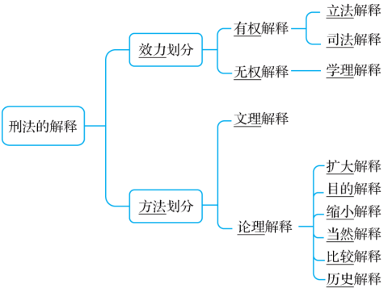

Slide 41
（一）根据解释的效力划分：立法解释、司法解释和学理解释
1.立法解释：全国人民代表大会及其常务委员会（简称为全国人大常委会）对刑法条文的解释。
（1）全国人大常委会以决议的形式对刑法条文含义的解释。
例如:2004年12月29日，全国人大常委会关于《刑法》第196条“信用卡”的解释。
（2）在刑法中对有关术语的专条解释。
例如:刑法总则第五章中第91条至第99条关于“公共财产”“公民私人所有财产”“国家工作人员”“司法工作人员”“重伤”“违反国家规定”“首要分子”“告诉才处理”“以上、以下、以内”的解释。
（3）在刑法的起草说明或修订说明中所作的解释。
例如：1997年3月6日，全国人大常委会副委员长王汉斌所作的《关于〈中华人民共和国刑法》（修订草案）的说明》，是刑法的修订说明。

Slide 42
2.司法解释：最高人民法院、最高人民检察院对法律应用问题所作的解释，具有普遍的适用效力。
3.学理解释：由有权机关之外的机关、团体、社会组织、学术机构、个人对刑法条文含义所作的解释。
【注意1】学理解释不具有法律效力，但是对刑事立法和司法都有重要的参考价值。
【注意2】刑法的渊源是刑法条文本身，解释不是刑法条文本身，因此解释不是刑法的渊源。
【注意3】效力强弱：立法解释>司法解释>学理解释。
【注意4】立法解释、司法解释有法律上的约束力，属于“有权解释”。学理解释没有法律上的约束力，所以又称“无权解释”，靠“以理服人”。
【注意5】立法解释不是造法，解释时必须符合刑法条文的含义。立法是“基建”，解释是“装修”。

Slide 43
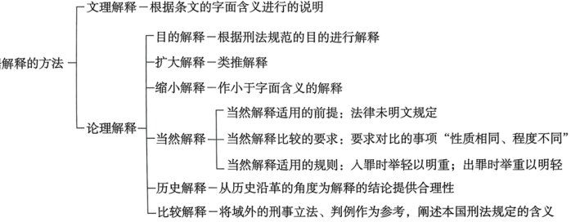
（二）根据解释的方法划分：文理解释和论理解释

Slide 44
（二）根据解释的方法划分：文理解释和论理解释
1.文理解释：根据条文的字面含义进行的说明。（形式解释）
文义解释是解释的起点，是一种首选的解释方法。如果通过法律用语的日常意义可以获得对刑法条文的正确理解，就不应当再采用其他解释方法。
例如：刑法通说认为盗窃罪是秘密窃取他人财物的行为。因为“窃取”中的“窃”强调的是秘密性即“暗中取得”，这就是文理解释。
但是由于文字具有模糊性、多义性等特点，将文理解释作为唯一的解释方法，其结论可能不合理，因此需要进行论理解释。（过大过小）
例如：《刑法》规定“以暴力、胁迫或者其他手段强奸妇女的”构成强奸罪。按照文理解释，丈夫违背妻子意志强行与之性交的当然属于“强奸妇女”。但司法实践中，上述情况一般不认为丈夫成立强奸罪，除非在极端情况下，比如夫妻二人处在离婚诉讼期间且长时间分居。
想一想：《刑法》第263条规定的“冒充军警人员抢劫”，这是抢劫罪的加重情节。真警察抢劫能否适用这个条款？

Slide 45
2.论理解释：根据立法精神与目的对条文进行说明。（实质解释）
一般认为，论理解释包括目的解释、扩大解释、缩小解释、当然解释、历史解释、比较解释等。
（1）目的解释：根据刑法条文的目的阐明法条的含义。
立法者基于一定的立法目的设立刑法条文，解释刑法时，必须围绕立法目的来展开，使解释结论最终能够实现立法目的，因此，目的解释是所有解释的方向、落脚点。
例如：故意毁坏财物罪的立法目的是保护公私财产权，因此，不应将该罪中的“毁坏”限定为物理上的损毁，应解释为一切导致财物的效用、价值减少或者丧失的行为，如将他人的戒指扔进大海，也是“毁坏”，否则不利于实现保护财产的立法目的。
【注意】对刑法条文的解释，必须同时符合2个要求：
一是不能超出刑法用语可能具有的含义，否则违反罪刑法定原则，这是文理解释的要求：
二是必须符合法律条文的立法目的，这是目的解释的要求。

Slide 46
目的解释又分为主观解释论、客观解释论和折中解释论。
主观解释论 | 刑法解释的目的是阐明立法者立法时的意图
客观解释论 | 刑法解释的目的是发现社会客观需要，一般而言，客观解释较为稳妥（通说）。
折中解释论 | 刑法解释应兼顾阐明立法者意图和社会客观需要
想一想：甲仿照人民币制造大量假币，但将主席像替换为宋仲基的头像，甲是否构成伪造货币罪？

Slide 47
（2）扩大解释：又称扩张解释，指对刑法条文的解释含义大于条文字面的含义。
因为刑法条文的字面含义比刑法的真实含义窄，于是根据刑法的目的，扩张刑法用语的字面含义，使其符合刑法的真实含义。
但不能超出用语可能具有的含义，即不能超出国民的可预测范围。
例1：将运钞车解释为金融机构，属于扩大解释。
例2：将用法上的凶器，比如菜刀、砖头等解释为携带凶器抢夺中的“凶器”，属于扩大解释。
例3：将男性向不特定的女性提供性服务解释为组织卖淫罪中的“卖淫”，属于扩大解释。
例4：将电子邮件解释为侵犯通信自由罪中的“信件”，属于扩大解释。

Slide 48
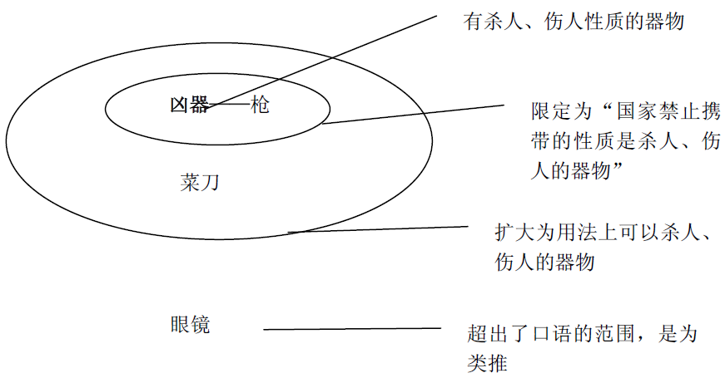

Slide 49
【注意】与扩大解释相对应的考点叫作“类推解释”，指刑法没有将某种行为规定为犯罪，但因为该行为有危害性、行为人有人身危险性，就将该行为比照刑法的相似条文定罪处罚。
由于类推解释是将刑法没有规定为犯罪的行为解释为犯罪，违反罪刑法定原则，所以是被禁止的解释方法。类推解释=“胡说八道”的扩大解释
例外是如果类推解释有利于被告人则被允许，比如无罪类推、罪轻类推，因为有利于保障犯罪人的人权。
例1：将劫持汽车罪中的“汽车”解释为包含火车、地铁，属于类推解释。
例2：将男人解释为强奸罪中的“妇女”，属于类推解释。
例3：将盗窃骨灰的认定为盗窃“尸体”，属于类推解释。
例4：将吸毒驾驶机动车的行为解释为醉酒驾驶机动车，以危险驾驶罪论处，属于类推解释。

Slide 50
类推解释与扩大解释的区分标准：
第一，扩大解释得出的结论，在词语可能的含义范围内（词语文义的“射程”之内）；类推解释得出的结论，在词语可能的含义范围外（词语文义的“射程”之外）。
第二，扩大解释得出的结论，没有超出国民的预测可能性；类推解释得出的结论，明显超出国民的预测可能性。
总结：扩大解释得出的结论是条文的当然含义，不会让你大吃一惊。相反，类推解释则超出了刑法条文本身的含义，违反了罪刑法定原则，会让人大吃一惊。（扯蛋）
有的解释，很难区分扩大解释与类推解释。
例如：将《刑法》规定的破坏交通工具罪的对象“汽车”解释为包括“大型拖拉机”在内，有学者认为是扩大解释，也有学者认为这是类推解释。但这至少应该是一个扩大解释，甚至有可能是类推解释。

Slide 51
（3）缩小解释：又称限制解释，是指刑法条文解释后的含义小于条文字面的含义。
例1：将《刑法》第111条（为境外窃取、刺探、收买、非法提供国家秘密、情报罪）中“情报”解释为“关系国家安全和利益、尚未公开或者依照有关规定不应公开的事项”，属于缩小解释。
例2：我国《刑法》第263条规定了抢劫罪的8种加重情节，对于这8种加重情节，司法解释、审判实务大都作了限制解释，如“小型出租汽车”不属于“公共交通工具”，“持假枪抢劫”不属于“持枪抢劫”。
例3：将盗窃罪的对象“财物”解释为“他人的财物”，在“财物”前加限定语“他人的”，属于目的性限缩。而将“财物”解释为看得见、摸得着的，不包括看不见、摸不着的无形财产，则属于缩小解释。

Slide 52
【注意1】对于同一刑法条文的同一概念，不可能同时既文理解释（平义解释）、又扩大解释，或者又缩小解释，只能适用其中一种解释方法，三者相互排斥。
【注意2】不仅要禁止不利于被告人的类推解释，同样要禁止一切不合理的解释。扩大解释、缩小解释的方法本身是可以用的，但不合理的扩大解释、不合理的缩小解释应被禁止采用。
例1：将故意杀人罪中的“人”解释为精神正常的人。
例2：将强奸罪中的“妇女”解释为不包括卖淫女。
例3：将持枪抢劫的“枪”解释为包括红缨枪、玩具枪、仿真枪。

Slide 53
【总结】首先不利于被告人的类推解释被禁止采用，当文理解释的结论已经符合立法目的，直接采用文理解释，当文理解释不符合立法目的，便考虑采用扩大解释或缩小解释，看哪一种解释的结论符合立法目的，采取哪一种解释。
解释方法 | 含义 | 实例
文理解释 | 符合法条的字面含义 | 信用卡指可以透支的银行卡
缩小解释 | 小于法条的字面含义 | 信用卡指招商银行可以透支的银行卡
扩大解释 | 大于法条的字面含义、但未超出最大含义 | 信用卡包括可以透支的和不能透支的银行卡（这种解释最为合理，立法解释采用这种解释）
类推解释 | 超出文字最大含义 | 信用卡包括银行卡和存折

Slide 54
（4）当然解释：指刑法条文虽然没有明示某一事项，但依形式逻辑、规范目的及事物的当然道理，理所当然地由既定前提推理出某一结论。（不言自明、理所当然）
当然解释蕴含了2条规则：第一，入罪时举轻以明重；第二，出罪时举重以明轻。
例1：既然“禁止攀摘花木”，当然就意味着“禁止刨根伐干”。
例2：《刑法》规定，逃税2次受过行政处罚，再次逃税的，构成逃税罪。那么，逃税4次受过行政处罚的，当然构成逃税罪。
例3：《刑法》第329条规定了抢夺、窃取国有档案罪，但没有规定抢劫国有档案罪。对于危害性更大的抢劫国有档案的行为，当然可以解释为是“抢夺”国有档案，进而认定为抢夺国有档案罪。（抢夺是A,抢劫是A+B）
例4：司法解释规定：行为人仅以其所输赌资为抢劫对象，一般不以抢劫罪定罪处罚，那么为了实现合法债权而抢劫的，更不应当以抢劫罪论处。

Slide 55
【注意1】当然解释适用的前提：法律未明文（直接）规定且要求对比的事项“性质相同、程度不同”。
例如：抢劫他人的宠物狗，构成抢劫罪，但不能主张抢劫他人婴儿的，更能构成抢劫罪，因为狗与婴儿性质不同。
【注意2】当然解释是根据形式逻辑来论证而得出的结论，而该结论并不一定符合罪刑法定原则。
适用当然解释时，也要求案件事实符合刑法规定的犯罪构成，而不能简单地以案件事实严重为由追究行为人的刑事责任，即当然解释的结论，也必须能为刑法用语所包含，不能突破法律条文含义的基本范畴，否则，就是类推解释。
例如：有人认为吸毒驾驶和醉酒驾驶相比，具有更重的社会危害性，故而应以危险驾驶罪论处。但目前危险驾驶罪的行为类型包括醉酒驾驶，并不包括吸毒驾驶，所以将吸毒驾驶解释为醉酒驾驶，进而也认定为危险驾驶罪，这是不符合罪刑法定原则的，属于被禁止的类推解释。

Slide 56
（5）历史解释：根据制定刑法时的历史背景、刑法的发展沿革进行解释。
例如：聚众斗殴罪是从79年刑法典中的“流氓罪”中分解出来的，如果认为聚众斗殴者主观上必须有称王称霸、炫耀武力等流氓动机才成立聚众斗殴罪，可谓历史解释。
（6）比较解释：将外国的相关立法、理论与判例作为参考资料，借以解释我国刑法的规定。但是如果中外刑法的规定差异较大，国情、国民的价值观念不同时，就不应当借鉴外国的解释。
例如：国外有的刑法理论认为“机器不能成为被诈骗的对象”，因此，有的学者认为冒用他人信用卡在机器上取款的，不能认定为信用卡诈骗罪，但我国最高人民检察院的司法解释认为，拾取他人信用卡在机器上使用的，构成信用卡诈骗罪。

Slide 57
易考情形：
例1.将《刑法》第三百四十一条危害珍贵、濒危野生动物罪中的“出售”解释为“包括出卖和以营利为目的的加工利用的行为”，属于扩大解释。
例2.将“在计算机网络上建立赌博网站，或者为赌博网站担任代理，接受投注的”，解释为《刑法》第三百零三条规定的“开设赌场”，属于扩大解释。
例3.将《刑法》第二百六十三条关于抢劫银行金融机构中的“金融机构”，解释为包括“正在使用的运钞车、ATM机”，属于扩大解释。
例4.将动物解释为财物，并将故意打开他人家中的狗笼，把他人豢养的价值极高的观赏狗放走的行为解释为故意毁坏财物行为，属于扩大解释。
例5.将走私武器、弹药罪的对象解释为包括弹头、弹壳、仿真枪在内，属于扩大解释。这是司法解释的规定。
例6.将盗窃、侮辱尸体罪中的“尸体”解释为包括骨灰，属于类推解释。
例7.竞标人相互串通“拍卖”报价，损害拍卖人利益情节严重的，解释为串通“投标”罪，为类推解释。
例8.将《刑法》第二百四十七条暴力取证罪中的“暴力”解释为包括“语言暴力”、“网络暴力”、“冷暴力”，属于类推解释。

Slide 58
例9.将遗弃罪中的“负有扶养义务”的人解释为既包括家庭成员，也包括负有扶养义务的其他人，属于扩大解释。
例10.将重婚罪中的“结婚”解释为包含事实婚姻，属于扩大解释；将破坏军婚罪中的“同居”解释为包含通奸，属于类推解释。
例11.将侵犯通信自由罪中的“信件”解释为包含电子邮件，属于扩大解释。
例12.将“携带凶器抢夺，以抢劫罪论处”中的“凶器”解释为包含用法上的凶器（如棍棒、砖块、菜刀），属于扩大解释。
例13.将抢劫罪、诈骗罪中的“财物”解释为包含财产性利益，属于扩大解释。
例14.将信用卡诈骗罪中的“信用卡”解释为包含借记卡（储蓄卡），属于扩大解释。这是立法解释的规定。
例15.将组织卖淫罪中的“卖淫”解释为包含男性向不特定女性提供性服务、同性之间卖淫，属于扩大解释。
例16.将传播性病罪中的“性病”解释为包括艾滋病，属于扩大解释。这是司法解释的规定。
例17.将传播淫秽物品罪中的“淫秽物品”解释为包括“在网上直播淫秽表演”，属于扩大解释。这是司法解释的规定。

